Slide 1


Android
안드로이드 프로젝트
지하철 복잡도에 따른 대체 교통수단 추천
티모로이드 : 맹주완, 김민수, 김지수

Slide 2






index
목차
1. 개발동기
ID
Password
2. 역할 분담
3. 개발 스케줄
Login
4. 사용 데이터
5. 라이브러리 & 사용 툴 소개
6. 사용 Api 소개
7. 실제 앱 구성 소개 및 시연

Slide 3

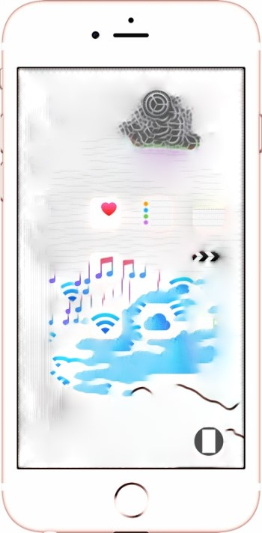
1. 개발동기
평소에 아무 생각없이 지하철을 타러 갔을 때
역에 사람이 너무 많아서 타지 못하는 경우가
종종 있었다.
이런 상황을 여러 번 겪으면서 지하철에 사람이
얼마나 많은 지 알려주는 앱이 있으면 좋다고 생각했고
이번 기회에 그 생각에 좀 더 살을 붙여서
복잡도와 주변에 있는 버스 정류장까지 알려주는 앱을 제작하게 되었다.

Slide 4



2. 역할 분담
맹주완
김민수
김지수
조장
인공지능 Server 개발
조원
몽고 DB 구축
앱 Server 개발
조원
안드로이드 어플 개발

Slide 5
3. 개발 스케줄
 | 1주차 | 2주차 | 3주차 | 4주차
아이디어 회의 | ○
지하철 승 하차 데이터 검색 & 가공 | ○ | ○
지하철 앱 기초 디자인 | ○
버스 api 검색 | ○
지하철 앱 기능 코딩 |  | ○
데이터 학습 |  | ○ | ○
버스 앱 제작 |  |  | ○
앱 Server 제작 |  | ○ | ○
앱 + 앱 Server + AI Server Socket 통신 구현 |  |  | ○ | ○
지하철+버스 앱 최종 디자인 |  |  |  | ○

Slide 6
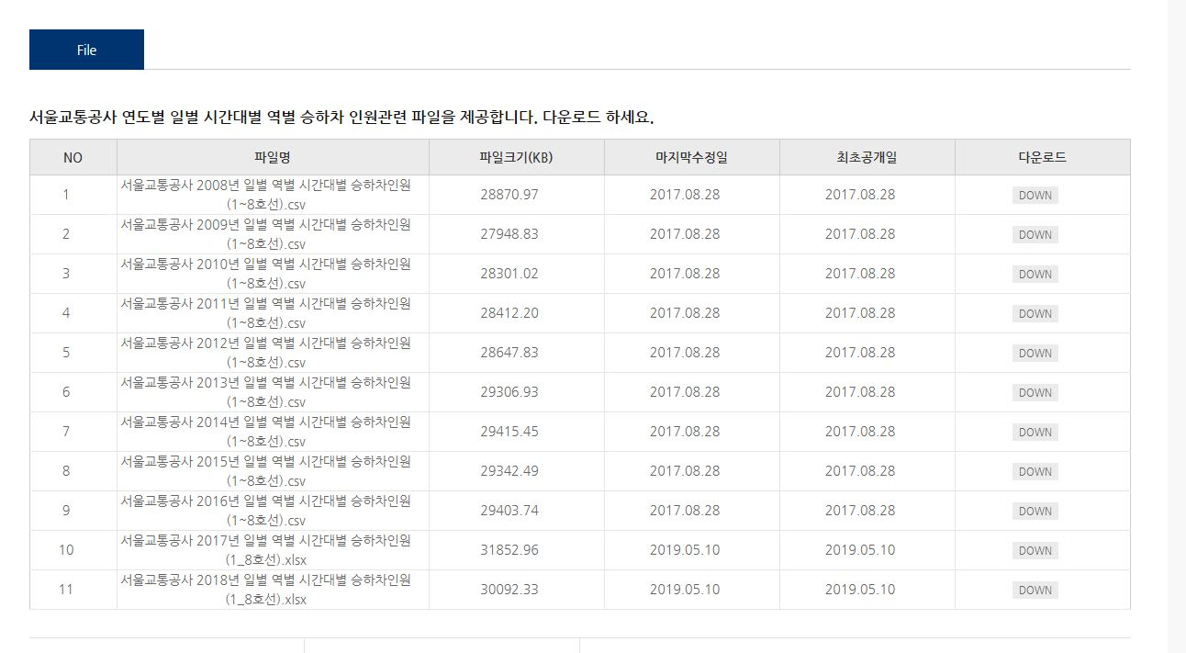
4. 사용 데이터
학습 데이터는 년도별 승하차 데이터 사용

Slide 7

5. 라이브러리 & 사용 툴 소개 (AI Server)
Deep Learning 라이브러리인 Keras를 사용
모델은 LSTM(Long Short-Term Memory Models)
사용
요일별 시간별 조건을 걸어서 2012년 ~ 2018년 승하차 데이터를 학습하여 현재 역 복잡도를 예측
Photo

Slide 8
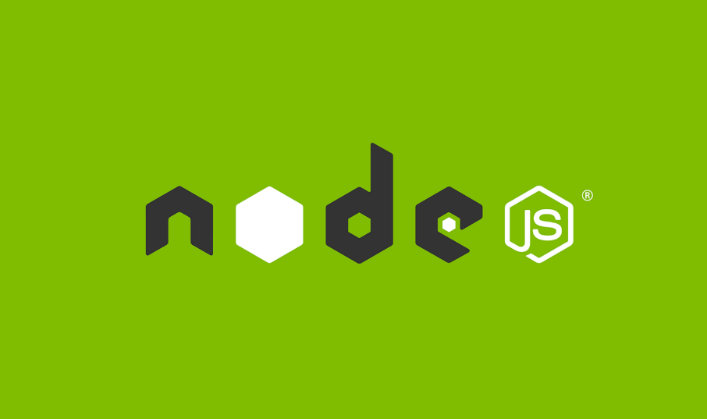
5. 라이브러리 & 사용 툴 소개 (Back End Server)
Node.js는 v8자바스크립트 엔진을 웹 브라우저가 아닌 서버로 사용할 수 있도록 만든 것이 Node.js.
사용하는 라이브러리는 http Module, express Module,
socket.io Module, body-parser Module 그리고 mongodb Module을 사용
Photo

Slide 9

5. 라이브러리 & 사용 툴 소개 (Android)
사용하는 라이브러리는
PhotoView: 사진 줌인 줌아웃(이미지 화질 개선도 포함)
io-client: 소켓 통신
twodscrollview:가로 세로 스크롤
Photo

Slide 10

5. 라이브러리 & 사용 툴 소개 (DB Server)
DB는 NoSQL 기반인 MongoDB 사용

Slide 11
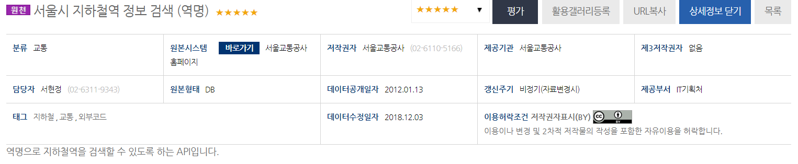
6. 사용 API 소개
서울시 지하철역에 대한 정보(역코드나 호선)를 지하철역 이름을 통해 불러오는 api

Slide 12
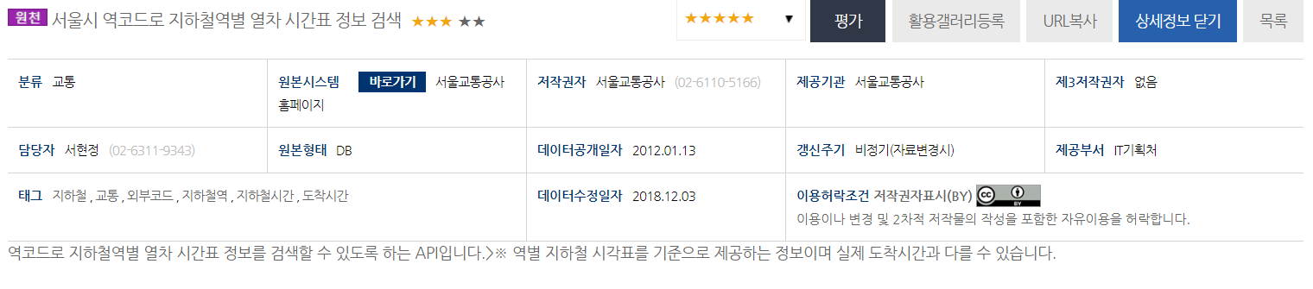
6. 사용 API 소개
역코드로 지하철역별 시간표 정보를 검색하는 api
처음의 api와 연계해서 사용.

Slide 13
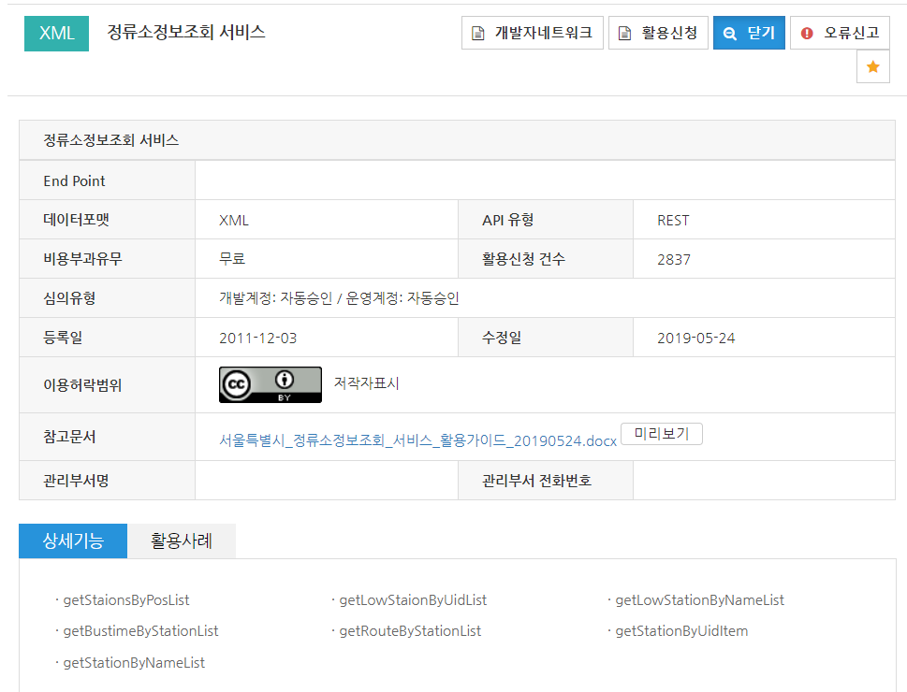
6. 사용 API 소개
해당 버스 정류소에 어떤 버스가
도착하는지 알려주는 api
버스 정류소의 버스 출력할때 사용.

Slide 14

7. 실제 앱 구성 소개 및 시연
시연 영상

Slide 15
Android
안드로이드 프로젝트
Thank You. Any Questions?

